Slide 1
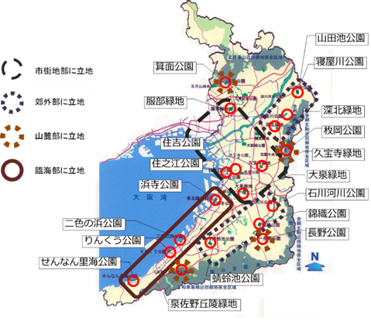
池田土木事務所管内の府営公園
箕面公園
服部緑地

Slide 2
箕面公園
■概要
古くから滝と猿、渓流と楓で知られ、明治の森箕面国定公園内にあり、名勝箕面山指定及び野猿生息地として天然記念物に指定されている。多様な植物と昆虫の宝庫として、春は新緑、夏は納涼、秋は紅葉と四季折々に装いを美しく替え、騒音や煙埃から離れて美しい自然に接することができるため、府民のレクリエーションや自然観察の場として、また観光地としても親しまれている。滝道沿いにある昆虫館には全国でも有数の昆虫標本のコレクションが展示され、年間を通じてチョウが舞う放蝶園は来館者の人気を集めている。
■開設面積：83.8 ha
■開設年月：明治31年5月
■立地特性
■主要施設
箕面大滝
滝見橋
修行古場休憩所
龍安寺前広場
昆虫館
梅屋敷休憩所

Slide 3
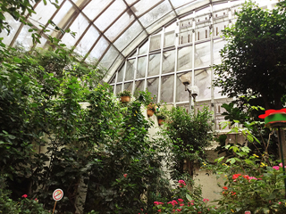
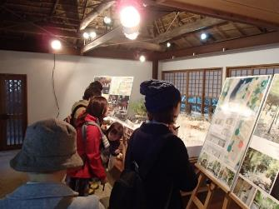
箕面公園
■ 主要施設（１） 昆虫館
◆特色
○箕面山の自然や昆虫について学べる施設
⇒標本を活用した魅力ある企画展の開催。
⇒放蝶園を活用した生態展の実施。
〇昆虫に関するイベントの実施
⇒昆虫ふれあい体験イベント、標本作成イベントなど
○研究機関としての活動
⇒大学等の研究機関、他の博物館等との連携
■ 主要施設（２） 梅屋敷休憩所
◆特色
○昔のお茶屋を再建
⇒「風情」を守るため、外観とともに家屋内の網代
造りの天井まで、当時の姿を再現
○イベント等で活用
⇒箕面公園川床、サマーフェスタ、みのおこうえん
寄席等、様々なイベントの会場として利用

Slide 4
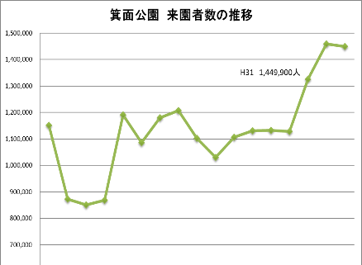
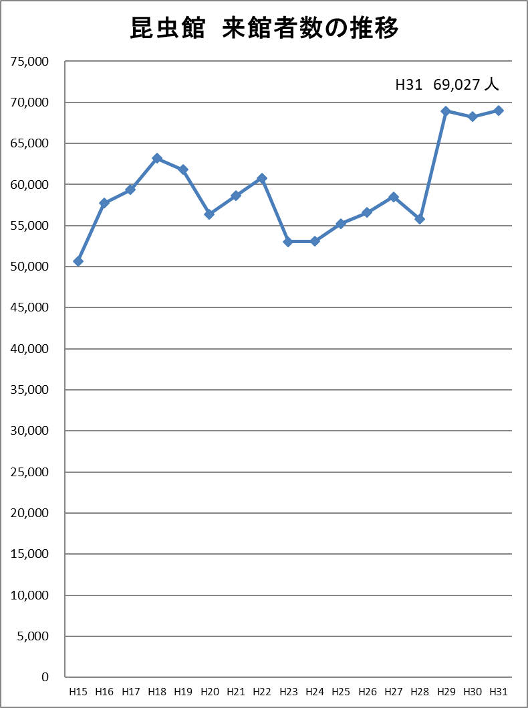
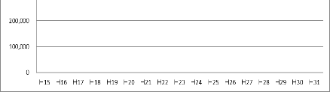
■利用状況（年間推移）
箕面公園
○平成31年度は、約145万人／年が箕面公園に来園し、増加傾向にある。
○昆虫館については、指定管理期間開始後は年間1.5万人増加している。

Slide 5
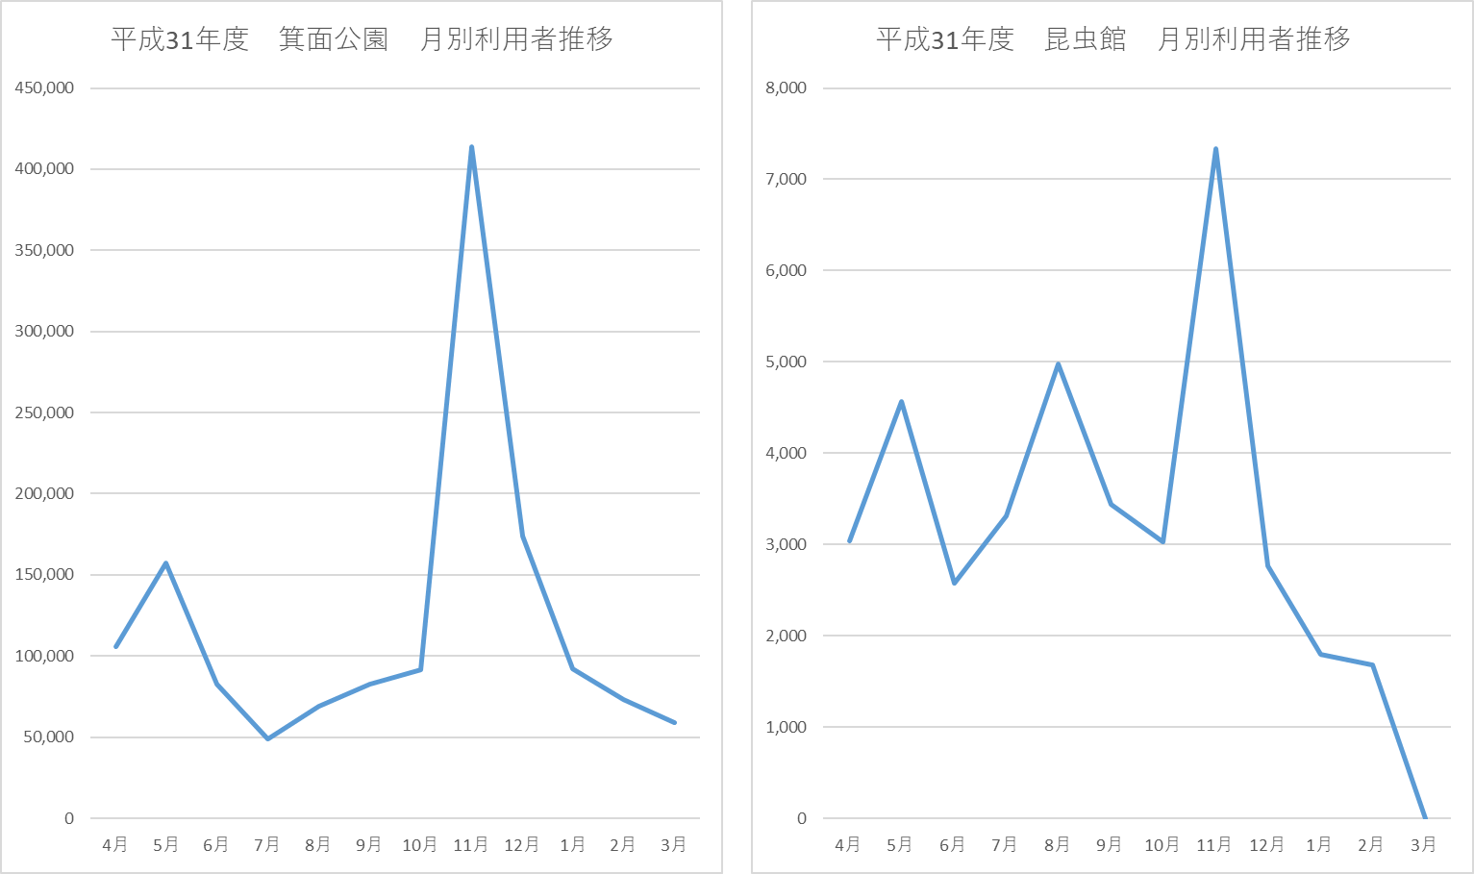
■利用状況（月別推移）
箕面公園
○月別の推移を見た場合、紅葉シーズンの11月に来園者のピークを迎え、年間の約３割に
相当する約40万人が紅葉時期の11月に来園している。
○箕面公園と昆虫館の来園者数には、相関関係がみられるが、８月の夏休みシーズンには、
昆虫館を目当てに子供連れの来園者が増加していると考えられる。
※新型コロナウイルス感染拡大防止のため、
令和２年２月２９日から昆虫館を閉鎖

Slide 6
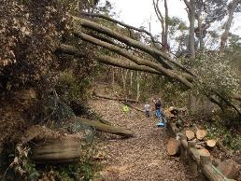
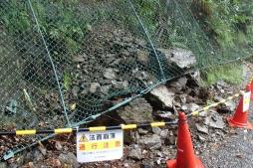
◆倒木対策
○山間部に位置し、樹木に囲まれた公園であることから、
台風災害・洪水災害に向けた倒木対策が重要。
⇒指定管理者の日常点検や府による専門点検により
危険木を適宜調査、対応。
⇒H30年度台風21号により500本の倒木が発生。
台風罹災～11月１日まで滝道通行止を実施。
◆落石対策
○台風等風水害の際に落石が多発。
⇒落石防護網にたまった土砂等の除去。
⇒日常点検において小修繕を順次実施。
⇒落石等発見時には直ちに通行止により安全確保。
箕面公園
■ 公園の管理上の課題
■ 公園満足度調査結果（令和元年度実施）
○公園の利用目的
○新たに欲しい施設
Notes:
←ここに補足説明などコメントを入れて下さい

Slide 7
枚方土木事務所管内の府営公園
山田池公園
寝屋川公園
深北緑地

Slide 8
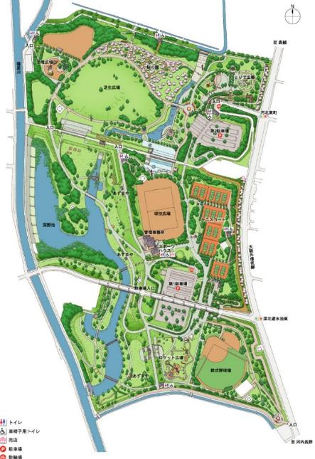
深北緑地
■概要
寝屋川市、大東市の両市にまたがり、寝屋川、江蝉川、権現川に接し、寝屋川水系の洪水被害を防ぐため、洪水調整機能を備えた多目的遊水地公園として整備された。湛水頻度により、次の3つのゾーンに分かれる。
①水辺のゾーン：
3～5年頻度で湛水、減勢池「深野池」を設置
②ふれあいゾーン：10年頻度で湛水
③スポーツゾーン：30年の頻度で湛水
■開設面積：41.0 ｈａ
■開設年月：平成３年11月
■立地特性
恐竜広場
桜の園
とりで広場
波の広場
球技広場
テニスコート
ロケット広場

Slide 9
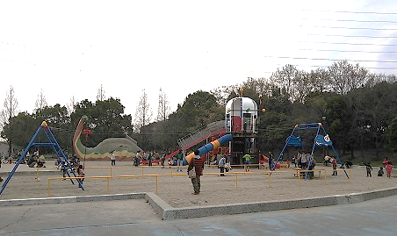
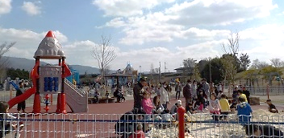
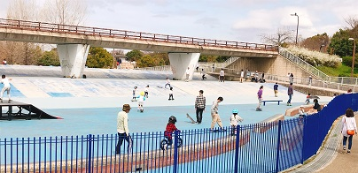
深北緑地
■ 主要施設（１） 恐竜広場
◆特色
○海をイメージした広い砂場に遊具を配置
○主要遊具：恐竜滑り台、難破船（複合遊具）
■ 主要施設（２） ロケット広場
◆特色
○コンセプトは未来の冒険・宇宙旅行
○主要遊具：大型ロケット複合遊具、ロープジャングル、
ユニバーサル遊具や幼児遊具
■ 主要施設（３） 波の広場（ｽｹｰﾄﾎﾞｰﾄﾞ）
◆特色
○ゆるやかな斜面やスタート台があり、無料で
スケートボードで遊べる広場
Notes:
9
深北緑地です。←ここに説明コメントを入れて下さい
寝屋川市・大東市にまたがり、開設面積は41haあります。
「大阪府公園基本構想」では、健康と生きがいを支える公園に分類しており、年間約50万人にご利用していただいています。本公園は寝屋川水系の洪水被害を防ぐため、河川事業と公園事業の共同事業により、一級河川寝屋川の洪水調整機能を備えた多目的遊水地公園として整備されました。

Slide 10
深北緑地
【利用状況】
○年間約80万人が来園。
○児童遊戯場や園内散策、スポーツ施設の利用など幅広い年齢層が利用。

Slide 11
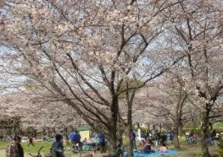
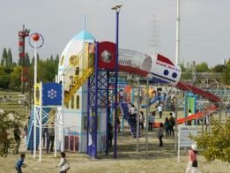
◆多目的遊水地での樹木管理
○園内の冠水等、急激な環境変化による樹木が育ちにくい
環境であるが、環境変化に配慮した適正かつ計画的な
樹木管理を行う。
◆無料で利用できるスポーツ施設や遊戯施設の管理
○マウンテンバイク・BMX・スケートボード・ストリート
バスケット、ドッグラン、大型遊具が、無料で利用で
きるため、利用ルールを守り、利用者同士、地域住民
との意見調整をしながら円滑な管理運営が求められる。
深北緑地
■ 公園の管理上の課題
■ 公園満足度調査結果（令和元年度実施）
〇公園の利用目的
Notes:
←ここに補足説明などコメントを入れて下さい

Slide 12
八尾土木事務所管内の府営公園
枚岡公園
久宝寺緑地

Slide 13
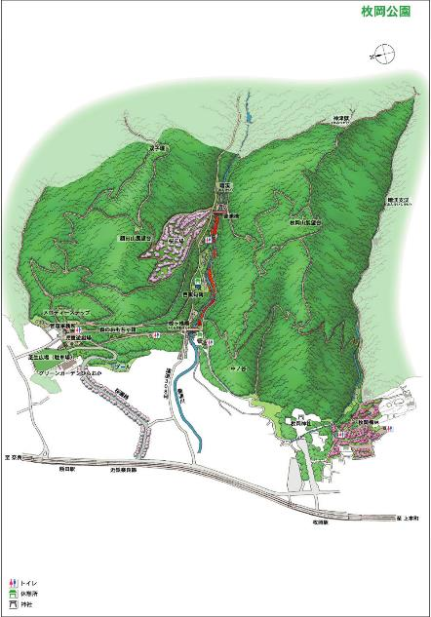
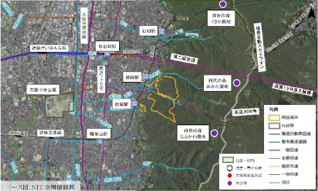
枚岡公園
■概要
生駒山系の山麓に位置する森林公園として、比較的急峻な地形にクヌギ、コナラを主体とした山林に覆われ、枚岡梅林のウメをはじめ、園内各所のサクラ類・ツツジ類、暗渓のモミジ等、山の四季の移ろいを楽しむことができる。暗渓をはさんで北に額田山、南に枚岡山があり、それぞれの展望台からは河内平野から大阪城、遠くは明石海峡大橋や六甲の山並みを一望することができる。枚岡公園から生駒山上に至る摂河泉展望コース、「府民の森」なるかわ園地に至る神津嶽コースなどのハイキングコースの玄関口として、また市街地に隣接した身近な森の遠足地として、人気がある。
■開設面積：43.8 ha
■開設年月：昭和13年2月
■立地特性
■主要施設
豊浦橋
額田山展望台
枚岡山展望台
桜広場
森のおもちゃ箱
みんなの広場
梅林

Slide 14
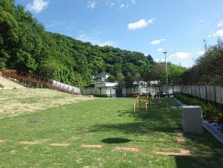
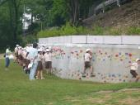
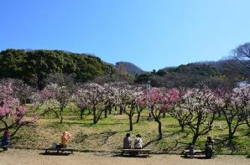
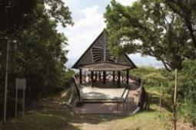
枚岡公園
■ 主要施設（１） みんなの広場
○芝生でかけっこ・遊具で楽しむ広場
⇒遠足児童を含めた公園利用者のエントランスとなる広場で
あり、斜面の多い山の公園のなかでも、お弁当を広げたり
かけっこができるゆったり広い芝生広場。
クライミングウォールや、街への眺望が開ける長いスライダー
を楽しめる。
■ 主要施設（２） 梅林
○大阪で最も古い梅林
⇒明治９年、地元有志が枚岡神社に土地を寄付し、神社所有地
と合わせて梅園を造成。都市近郊の梅林として、多くの府民に
親しまれている。
○ウメ輪紋ウイルスによる皆伐 ⇒ 再オープン
⇒平成２７年６月にウメ輪紋ウイルスが発見されたことを受け伐採。
令和元年度に大阪府が基盤整備、令和２年度枚岡神社が植樹
（梅２００本）を行い再オープンする。
■ 主要施設（３） 額田山展望台
○大阪の市街を一望できる展望台
⇒大阪平野のほぼ全域を一望することができる絶景スポット。
阿倍野ハルカスや大坂城はもちろんのこと、晴れた日は、
北摂連山や六甲の山並みも眺望できる。

Slide 15
■利用状況
枚岡公園
○年間約７５万人（直近３ヵ年平均）が来園。最近５年間は横ばい傾向。
〇令和2年４月から１１月までの来園者数は、前年同期と比べて２３％も増加。
（新型コロナウイルスの感染拡大の影響を受けていると思われる）
〇園路は隣接する府民の森（ぬかた園地・なるかわ園地）につながるハイキングコースと
なっており、年間を通して多くのハイカーが訪れる。
○春・秋の行楽シーズンを中心に遠足利用が多い。

Slide 16
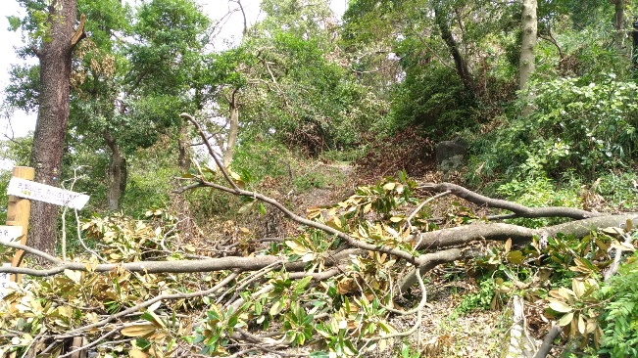
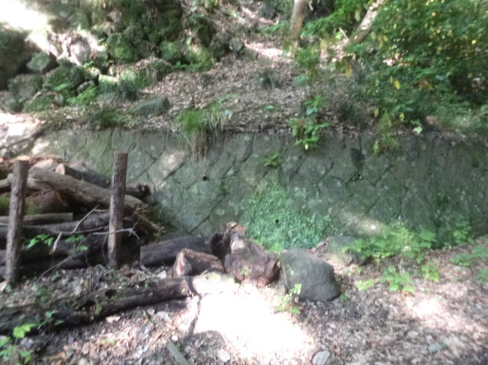
◆倒木対策
○台風等風水害の際に倒木が発生
近年ではH30年度台風２１号では50本の倒木が発生
⇒特に、ハイキングコースである額田山コース・枚岡山コース
は、常に樹木の状況を確認し、枯木や枝折等を確認した
際は、迅速に処置を行う必要がある。
◆落石対策
○台風等風水害の際に落石が発生
⇒倒木対策と同様に、常に落石の有無を確認し、適切な
処置を行う
枚岡公園
■ 公園の管理上の課題
■ 公園満足度調査結果（令和２年度実施）
新たにほしい施設は？
Notes:
←ここに補足説明などコメントを入れて下さい

Slide 17
富田林土木事務所管内の府営公園
石川河川公園
錦織公園
長野公園

Slide 18
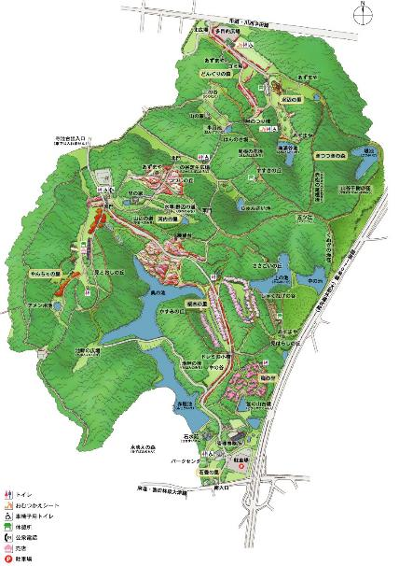
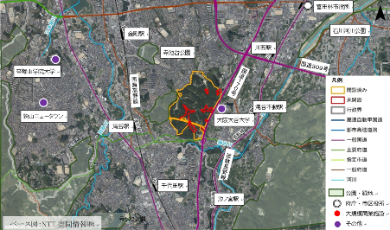
錦織公園
■概要
富田林市に位置する錦織公園は、「なつかしの里山風景を再現し維持する」という計画ビジョンをもとに、計画面積72.7haの広さを持つ南河内地域を代表する公園として位置付けられた広域公園である。羽曳野丘陵の面影を残している起伏に富んだ地形、コナラ、アカマツを主体とした樹林地、大小の溜池等の自然地形を積極的に保全し活用を図り、豊かな緑の中で自然とのふれあいの場として昭和62年４月に一部開園をした。都市のスプロール化を想定し、計画的に郊外に配置した結果、現在は周辺を国道170号と住宅地に囲まれた貴重なみどりとなっている。
■開設面積：65.7 ha
■開設年月：昭和62年４月
■立地特性
■主要施設
水辺の里
河内の里
やんちゃの里
桜木の里
梅の里
パークセンター

Slide 19
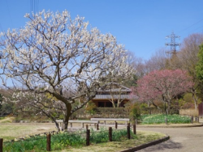
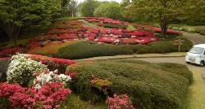
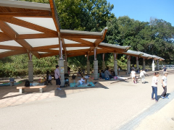
錦織公園
■ 主要施設（１） 河内の里
里山ゾーン
◆特色
○里山風景を再現
⇒『里山ゾーン』は昔の農家の建物ともに、米、綿、茶等を栽培
し、南河内の里山の風景を再現
また、レンゲツツジ等8種のツツジを植えた『つつじの丘』、
『山辺の道』、『野辺の道』で構成
○見るだけではなく、体感してもらう施設
⇒農業体験講座、藍染め体験、綿摘みと糸紡ぎ体験等の
体験型イベントを多数開催
つつじの丘
■ 主要施設（２） 遊戯場
◆特色
○『水辺の里』、『やんちゃの里』の広々とした遊戯場
⇒大型複合遊具が多数存在し、遊びのバリエーションが豊富
斜面地を利用した滑り台も人気で、
大型休憩所も設置されている
やんちゃの里
水辺の里

Slide 20
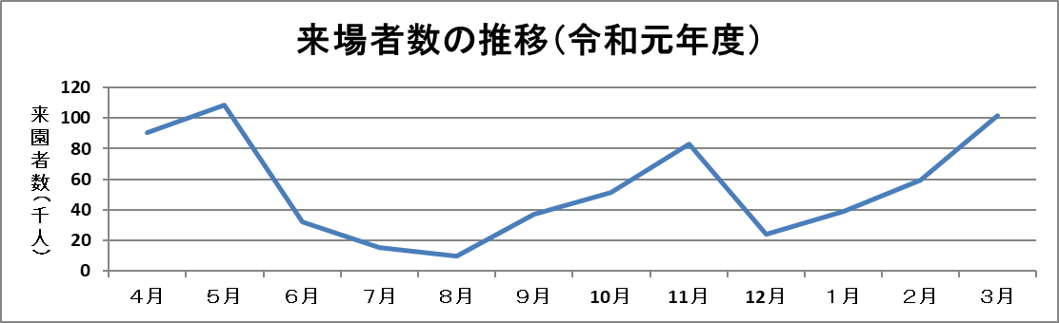
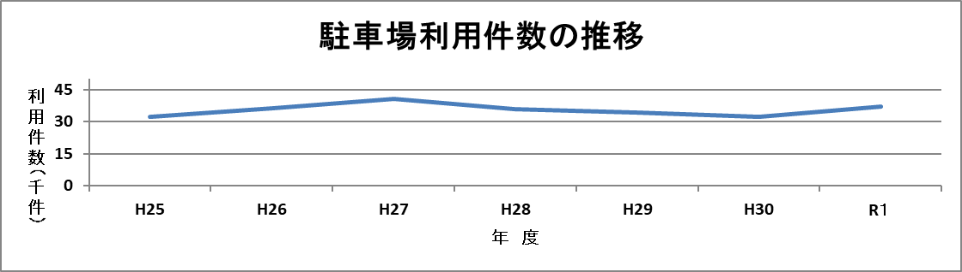
■利用状況
錦織公園
○令和元年度は、約65万人／年が錦織公園に来園しており、来園者数は横ばいである。
梅・桜・つつじ・シャクナゲ等、花の時期の来園が多い。
○駐車場利用件数は約35000件／年であり、横ばいである。

Slide 21
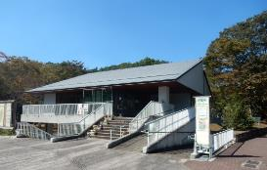
◆ナラ枯れ対策
○近年ナラ枯れの被害が発生している。
⇒行政や研究機関等との情報共有、被害の把握、
危険木の処理等の対応が必要
◆パークセンター及び南エリアの活性化
○常設展示物が更新されず固定化、施設の利用頻度も高くない
○地域の魅力アップを図るための情報発信拠点として
季節ごとの公園の見どころや写真展、ミニイベントの開催等の
活性化が求められる
錦織公園
■ 公園の管理上の課題
ナラ枯れ対策
パークセンター
■ 公園満足度調査結果（令和元年度実施）
○公園の全体的な満足度
Notes:
←ここに補足説明などコメントを入れて下さい

Slide 22
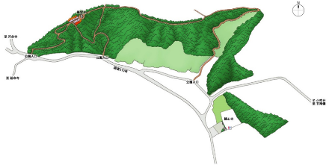
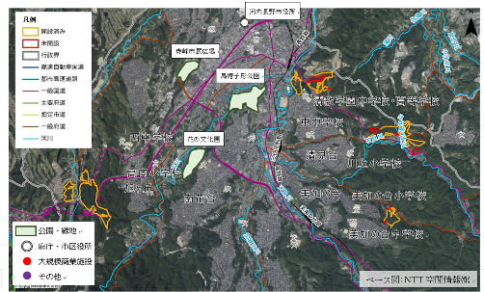
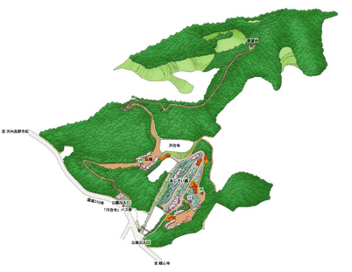
長野公園
■概要
長野公園は大阪府南東部、金剛山山麓の南側に位置する。昭和26年10月に旧長野遊園地跡の長野地区、河合寺地区、観心寺・丸山地区、天野山地区の４地区が長野公園として開設され、昭和32年10月に新たに延命寺地区が編入、５地区となった。全面積約46ｈａ、これらはいずれも楠木一族南朝ゆかりの遺跡の多い所である。
本公園は、府内でも数少ない、自然を生かした展望の素晴らしい公園である。
■開設面積：46.3 ha
■開設年月：昭和26年10月
■立地特性
■主要施設
奥河内楠公の里（観心寺・丸山地区）
展望台
奥河内あじさい公園（河合寺地区）
展望台
あじさい園

Slide 23
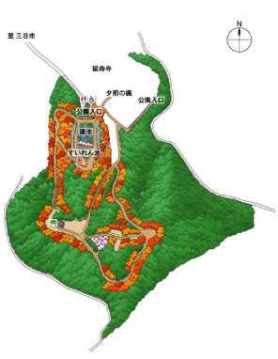
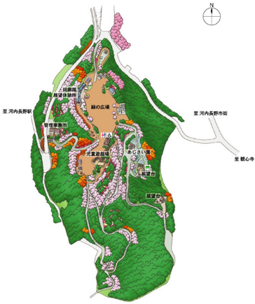
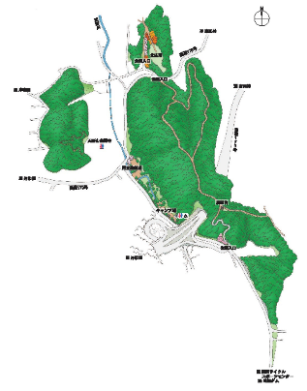
長野公園
■主要施設
奥河内さくら公園（長野地区）
奥河内もみじ公園（延命寺地区）
回廊風展望休憩所
蓮池
奥河内天野キャンプの森
（天野山地区）
緑の広場
あじさい園
児童遊戯場
キャンプ場
展望台

Slide 24
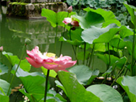
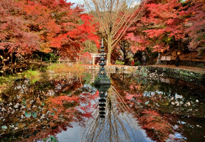
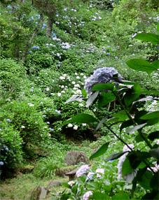
長野公園
■ 主要施設（１） 蓮池（延命寺地区）
蓮（千重紅）
◆特色
○自然の豊かさを楽しめる
⇒春はサクラ、初夏は新緑、夏は蓮（千重紅）、秋は紅葉、
冬は雪景色と日本の四季を存分に楽しむことができる
○コーヒー販売を実施
⇒利用者サービスの向上として、紅葉の時期は
近隣施設と協力し、コーヒー販売を実施
蓮池と紅葉
■ 主要施設（２） あじさい園（河合寺地区）
あじさい園（河合寺地区）
◆特色
○季節に応じた美しさが楽しめる
⇒約５千本ものあじさいが植えられ、梅雨の季節を鮮やかに彩る
あじさいの時期以外にも、春にはサクラ、秋には紅葉と
季節に応じた自然の美しさが楽しめる

Slide 25
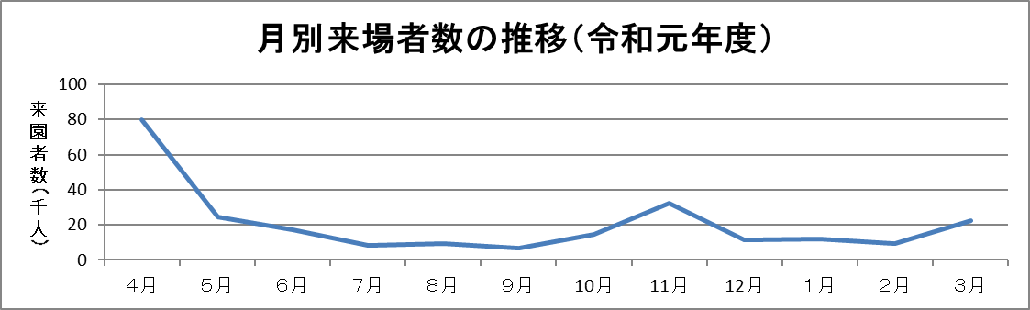
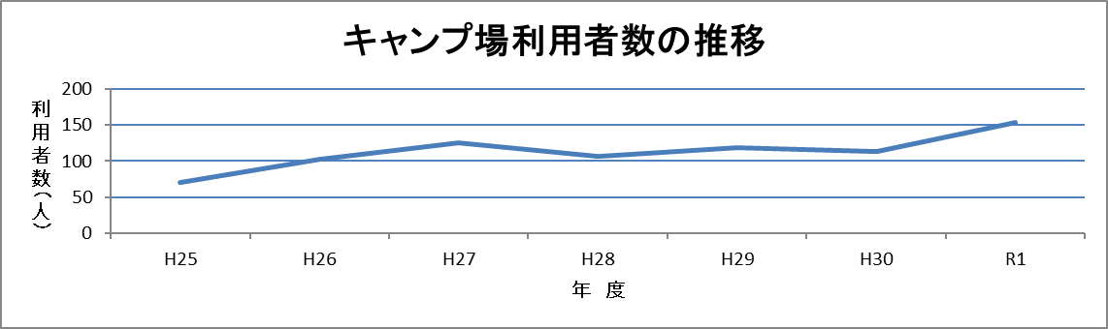
■利用状況
長野公園
○令和元年度は、約24万人／年が長野公園に来園し、増加傾向にある。
また、約３割に相当する約８万人が桜の時期の４月に来園している。
○キャンプ場利用者は、年々増加傾向にある。

Slide 26
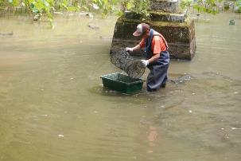
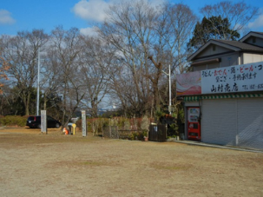
◆蓮の維持管理
○近年、アメリカザリガニ等の摂食被害により衰弱が見られる
⇒人力、捕獲器等を使用し、継続的に捕獲等の対応が必要
◆倒木、危険木対策
○台風等風水害の際に倒木が多発
○５地区のほぼ全域が樹林地であり、
園路・通路等に倒木被害等を及ぼす危険木対策が必要
◆住居兼売店の存在
○民間売店が奥河内さくら公園（長野地区）の中央部に存在
（民地内）
長野公園
■ 公園の管理上の課題
蓮の維持管理
■ 公園満足度調査結果（令和元年度実施）
住宅兼売店
○公園の利用目的
Notes:
←ここに補足説明などコメントを入れて下さい

Slide 27
鳳土木事務所管内の府営公園
住吉公園
住之江公園
大泉緑地
浜寺公園

Slide 28
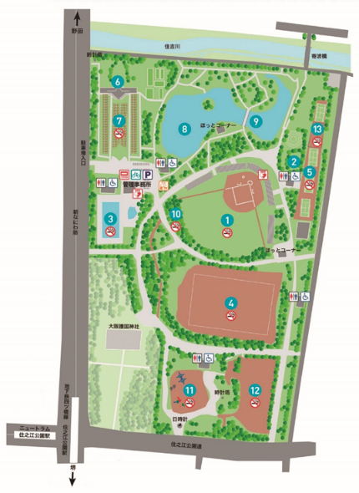
住之江公園
■概要
住之江公園は、大阪市の南西部に位置し、昭和５年に４番目の府営公園として開設された。面積は15.1haと住吉公園に次いで小さいながらも、交通の便が良く、野球場をはじめテニスコート、プールそして球技広場などの運動施設があり、「花と緑のスクエア」では四季折々の草花が楽しめる公園として親しまれている。
■開設面積：15.1 ha
■開設年月：昭和5年10月8日
■立地特性
■主要施設
花と緑のスクエア
大池
プール
野球場
球技広場
児童遊戯場

Slide 29
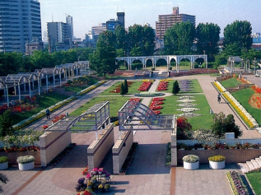
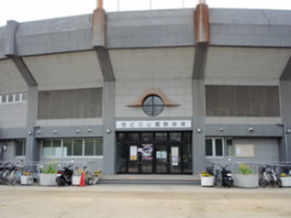
住之江公園
■ 主要施設（１） 花と緑のスクエア
◆特色
○公園の核となる施設であり、幾何学模様の沈床花壇を中心に、
四季を通じて継続的にバラや草花を美しく鑑賞出来る「花苑」
○多様な花々が色彩も豊かに咲く修景を維持し、景観上の配慮を
はじめ公園利用の快適性や安全性を考慮しながら、主要施設に
相応しい維持管理が必要
○現在は、冬期にイベントやライトアップを行うなど運営面でも工夫
を行っている。
■ 主要施設（２） 野球場
◆特色
○ナイター設備とスコアボードを備えた黒土と芝生の本格的
野球場。
○例年、夏と秋には全国高等学校野球選手権大会の会場
として使用。

Slide 30
■利用状況
住之江公園
○年間約50万人の来園者数
7・8月の利用（プール）が特に多い
※H30年度は台風による園内閉鎖があり、利用者数が減少
※R2度は、コロナにより運動施設が閉鎖（4/8～5/15）

Slide 31
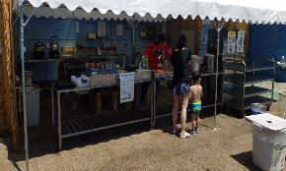
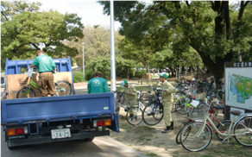
◆便益施設の不足
〇園内の売店は期間限定で、常設の売店や食堂がなく、
府民ニーズに応えられていない
＜期間限定売店＞
・プール売店 ・野球場付属売店
◆放置自転車対策
〇公園南口周辺への放置自転車が多く発生し、
景観上・安全性から課題となっている
⇒指定管理者により放置自転車の自主回収を継続的に実施
◆イベント等による活性化
○都市部という立地を活かし、イベント等による活性化を図る
住之江公園
■ 公園の管理上の課題
■ 公園満足度調査結果（令和元年度実施）
○公園の利用目的
Notes:
←ここに補足説明などコメントを入れて下さい

Slide 32
岸和田土木事務所管内の府営公園
二色の浜公園
りんくう公園
せんなん里海公園
蜻蛉池公園
泉佐野丘陵緑地

